Slide 1
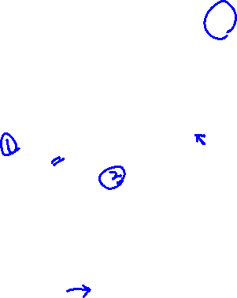
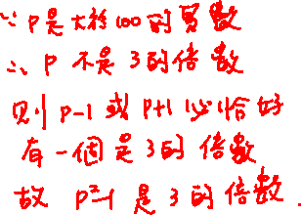
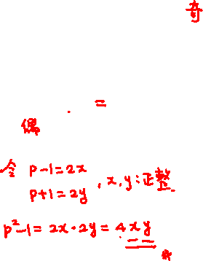
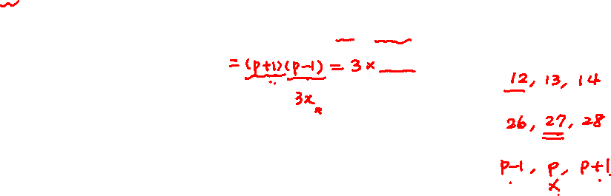

證明倍數關係
設 p 是一個大於 100 的質數，試說明下列各題：
(1) p² – 1 必為 4 的倍數 (2) p² – 1 必為 3 的倍數
連續 3 個整數中，
恰有 1 個 3 的倍數。
平方差公式：
a² – b² = (a + b)(a – b)
學生練習
已知 14² + 48² = 50²，則下列敘述何者錯誤?
(A) 14² 是 50² – 48² 的倍數 (B) 48² 是 16 的倍數
(C) 48² 是 36 的倍數 (D) 482 是 50² + 14² 的倍數
解答： (D)
Notes:
我們來看關於證明倍數關係的題目，
設 p 是一個大於 100 的質數，試說明下列各題，
第一小題， p 平方減 1 一定是 4 的倍數，也就是 4 乘以某個整數，
看到 p2 減 1，就要想起<動> 平方差公式，
因為 1 是 1 的平方，
所以可以寫成 (p + 1) 乘以 (p – 1)，
既然要說明這個等於 4 的倍數，我們來看看 p – 1 和 p + 1 是什麼樣子的數字，
題目說 p 是大於 100 的質數，所以可以想到 p 一定是奇數，
因為偶數的質數只有 2，
而奇數減 1 和 加 1 都是 偶數，也就是 2 的倍數，
就可以令 p – 1 是 2 的 x 倍，p + 1 是 2 的 y 倍，
這裡的 x、y 都是正整數，
P 平方減 1 就是他們乘起來 2x 乘以 2y，就得到 4 xy，
而整數 x 和 y 相乘還是整數，
也就是 4 乘以 xy 這個整數，是 4 的倍數。
我們就證明完第一小題了。
在剛剛的證明中，看到 P2 減 1 要想到可以利用平方差公式(1)，
然後因為要說明是 4 的倍數，從質數的條件聯想到他是奇數，
加 1 和減 1 都是偶數，也就是 2 的倍數，就可以令(2) 2x 和 2y 去運算驗證了。
第二小題，要說明 p 平方減 1 一定是 3 的倍數。
相同的，p 平方減 1 可以想成是 p + 1 乘以 p – 1 ，
是 3 的倍數，就是 3 乘以某個整數，
顯然是要說明，p +1 或 p – 1 其中一個數是 3 的倍數，
可以觀察到 p – 1、p、p + 1 是連續三個正整數，
而我們知道<動>連續三個整數一定剛好有一個 3 的倍數。
來看幾個例子理解這個性質，
例如，12、13、14，這三個連續正整數，12 就是 3 的倍數，
或是 26、27、28，這三個連續正整數中，27 是唯一的那個 3 的倍數。
這個性質老師就不證明了，我們在這裡練習使用這個性質就好，
這樣，就會知道 p – 1、p、p + 1，一定恰好有一個 3 的倍數，
條件說 p 是質數，不會是 3 的倍數，
所以就只有可能 p – 1 和 p + 1 其中一個是 3 的倍數，
那麼它們乘起來 P + 1 乘以 p – 1 也就是 p 平方減 1 就是 3 的倍數了。
例如，如果 p – 1 是 3 的倍數， 就可以寫成 3 乘以整數 x 倍，
同樣的 如果 p + 1 是 3 的倍數 也是一樣。
接下來把證明完整寫出來，
因為 p 是大於 100 的質數，所以 p 不是 3 的倍數，
則 p – 1 和 P + 1 必恰有一個數是 3 的倍數，
故 p 平方減 1 是 3 的倍數。
在第二小題的證明中，
因為要說明 3 的倍數，
就會發現目標是要說明 p + 1 和 p – 1 其中有一個是 3 的倍數(1)，
而從 p – 1、p、p + 1 是三個連續整數，
聯想到三個連續整數中只有一個 3 的倍數(2)，
而且 p 是大於 100 的質數，不可能是 3 的倍數，
那麼就不難得到目標了。
學生練習是類似的題目，雖然是選擇題，
建議同學將正確的敘述練習寫證明，會對這類題目更有概念喔。

